Slide 1
EGZAMIN ÓSMOKLASISTY
Informacje dla uczniów i rodziców

Slide 2
O egzaminie
Egzamin jest obowiązkowy;
• Egzamin ma formę pisemną z 3 przedmiotów:
języka polskiego, matematyki i języka obcego nowożytnego;
• Wynik egzaminu nie ma wpływu na ukończenie szkoły podstawowej;
• Wynik ma znaczenie przy rekrutacji do szkoły ponadpodstawowej;

Slide 3
Harmonogram
 | Data | Czas trwania | Wydłużony czas | Przybory
Język polski | 13 maja 2025 r. (wtorek) godz. 9:00 | 150 min | do 225 min | długopis z czarnym tuszem, legitymacja szkolna
Matematyka | 14 maja 2025 r. (środa) godz. 9:00 | 125 min | do 190 min | długopis z czarnym tuszem, linijka, legitymacja szkolna
Język obcy nowożytny | 15 maja 2025 r. (czwartek) godz.9:00 | 110 min | do 165 min | długopis z czarnym tuszem, legitymacja szkolna
Dla uczniów będących obywatelami Ukrainy wprowadzono odrębne formy przeprowadzania egzaminu z języka polskiego – czas wydłużony do 210 min
• Dla uczniów, którzy z przyczyn losowych lub zdrowotnych nie przystąpią do egzaminu w maju,
wyznaczono termin dodatkowy w dniach: 10-12 czerwca 2025 r.

Slide 4

Podczas egzaminu uczeń:
• Ma zakaz wnoszenia do sali egzaminacyjnej urządzeń elektronicznych, tj. telefonu, smartwatcha, kalkulatora itp.
• Może posiadać małą butelkę wody, którą zapewnia szkoła (podczas pracy z arkuszem butelka powinna stać na podłodze przy nodze stolika);
• Przed wejściem do sali egzaminacyjnej otrzymuje wylosowany przez członka zespołu nadzorującego numer stolika,
przy którym będzie pracować;
• Zapoznaje się z instrukcją umieszczoną na arkuszu egzaminacyjnym;
• Sprawdza kompletność arkusza;
• Koduje arkusz egzaminacyjny, wpisuje nr PESEL
oraz w wyznaczonych miejscach przykleja naklejki;
• Rozpoczyna pracę z arkuszem po otrzymaniu pozwolenia
od przewodniczącego zespołu nadzorującego.

Slide 5
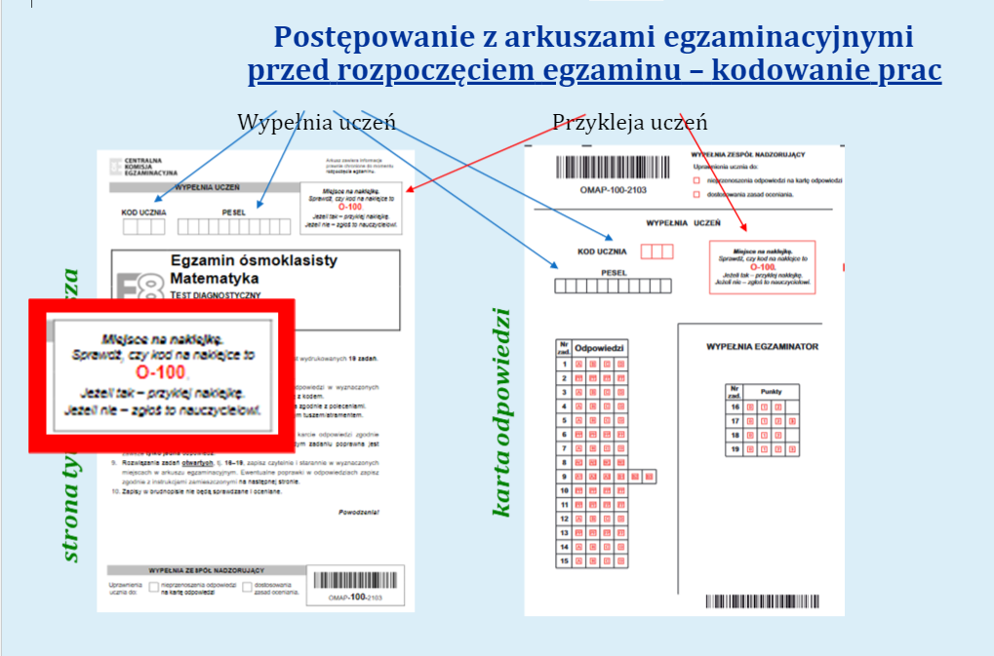
Sposób kodowania prac

Slide 6
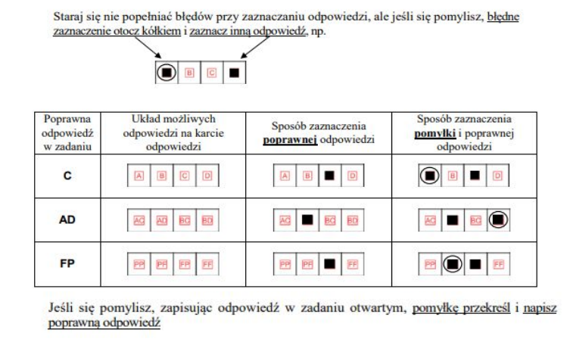
Sposób zaznaczania odpowiedzi na karcie odpowiedzi oraz nanoszenia poprawek

Slide 7
W czasie trwania egzaminu
Członkowie komisji nie udzielają żadnych wyjaśnień dotyczących zadań egzaminacyjnych, odpowiadają tylko na pytania techniczne i organizacyjne;
• W uzasadnionych przypadkach przewodniczący zespołu nadzorującego może zezwolić na opuszczenie sali. Uczeń sygnalizuje taką potrzebę przez podniesienie ręki. Po uzyskaniu zezwolenia na wyjście pozostawia zamknięty arkusz, a czas jego nieobecności jest odnotowywany w protokole;
• Uczeń, który jest chory, może korzystać w czasie trwania egzaminu
z zaleconego przez lekarza sprzętu medycznego lub leków, pod warunkiem, że taka konieczność została zgłoszona przewodniczącemu zespołu egzaminacyjnego przed rozpoczęciem egzaminu.

Slide 8
Unieważnienie egzaminu z danego przedmiotu nastąpi w przypadku:
• Stwierdzenia niesamodzielnego rozwiązywania zadań przez ucznia;
• Wniesienia lub korzystania przez ucznia z urządzenia telekomunikacyjnego albo materiałów pomocniczych;
• Zakłócania przez ucznia prawidłowego przebiegu egzaminu
z danego przedmiotu, w sposób utrudniający pracę pozostałym uczniom.

Slide 9
Ważne daty
W dniu zakończenia roku szkolnego uczniowie otrzymają login oraz hasło do logowania się w systemie informatycznym ZIU dostępnym pod adresem: www.wyniki.edu.pl, gdzie w dniu 4 lipca będzie można sprawdzić wyniki egzaminu z każdego przedmiotu, jak i wynik za rozwiązanie każdego zadania;
4 lipca 2025 r. w sekretariacie szkoły wydawane będą zaświadczenia o szczegółowych wynikach egzaminu ósmoklasisty.

Slide 10
Uczeń lub jego rodzice mają prawo wglądu do sprawdzonej i ocenionej pracy
egzaminacyjnej tego ucznia, w miejscu i czasie wskazanym przez dyrektora okręgowej
komisji egzaminacyjnej, w terminie 6 miesięcy od dnia ogłoszenia wyników egzaminu
ósmoklasisty, tj. od 4 lipca 2025 r. do 3 stycznia 2026 r..
Wnioski o wgląd są przyjmowane
i rozpatrywane przez OKE od dnia udostępnienia w ZIU (SIOEO) informacji
o wynikach egzaminu ósmoklasisty,
tj. od 4 lipca 2025 r., zgodnie
z kolejnością wpływu.
Dodatkowe uprawnienia

Slide 11
Dodatkowe informacje
Na stronie internetowej CKE www.cke.gov.pl, w zakładce poświęconej egzaminowi ósmoklasisty dostępne są:
• Informatory o egzaminie ósmoklasisty;
• Przykładowe arkusze egzaminacyjne;
• Arkusze egzaminu próbnego;
• Zestawy powtórzeniowe zadań egzaminacyjnych.
Okręgowa Komisja Egzaminacyjna https://www.oke.waw.pl/

